Slide 1
KAS VAGIA MŪSŲ LAIKĄ?
Projektas
6 klasė
Kovas

Slide 2
Tikslas:
Išsiaiškinti, kas „vagia“ laiką ir nuspręsti, kaip su tuo kovoti.
Siekiamas rezultatas:
Išsiaiškinti, kas labiausiai „vagia“ laiką.
Suprasti, kokios yra to priežastys.
Išsiaiškinti, kaip su tuo kovoti.

Slide 3
Ar žinote, kas vagia jūsų laiką?

Slide 4
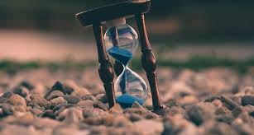
Manau, kad laiką vagia
1)
2)
3)
4)
5)
6)
7)

Slide 5
„Neturiu laiko daryti namų darbus“,
„Skubu, nespėju“,
„Neturėjau laiko perskaityti knygos“,
„Neliko laiko mokytis eilėraščio“
– šias bei daugybę panašių frazių ne sykį esame girdėję ir ištarę patys.

Slide 6
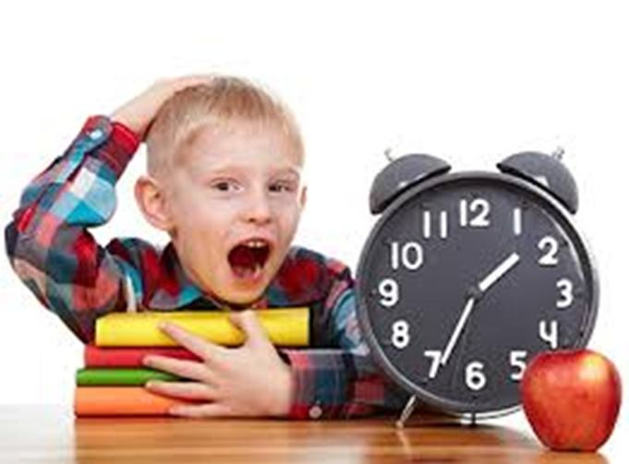
Nors visi turime vienodus laiko išteklius,
tai yra 24 val. per parą,
tačiau vieniems jo pakanka atlikti namų darbus,
o kitiems nuolat pritrūksta.
Kodėl?

Slide 7
Iššūkis- projektas
„Kas vagia mano laiką?“
„Sakysime, kėliausi 6-tą valandą.
Susirašau, ką veikiau nuo 6 iki 7 valandos ryto, ir t.t..
Pavyzdžiui,
skyriau laiko asmeninei higienai,
skaičiau knygą, mankštinausi ir t.t.
Reiktų fiksuoti kuo dažnesnius
intervalus iki pat tos valandos,
kai einate miegoti“.
.

Slide 8
Iššūkis- projektas
„Kas vagia mano laiką?“
Galbūt jūs ieškojote informacijos internete ir planavote užtrukti maksimaliai 15 minučių, bet realiai užtrukote 2 valandas.
Gal planavote socialinuose tinkluose pabūti 30 min, o užsibuvote visą popietę.
Gal mokymąsi vis atidedate į šalį ir visą dieną žiūrite į telefoną, net pamirštate pavalgyti...
Tokie reiškiniai vadinami laiko vagimis.
O laiko fiksavimas leidžia pastebėti, kam ir kada skiriame daugiausia laiko.

Slide 9
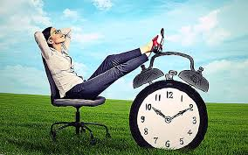
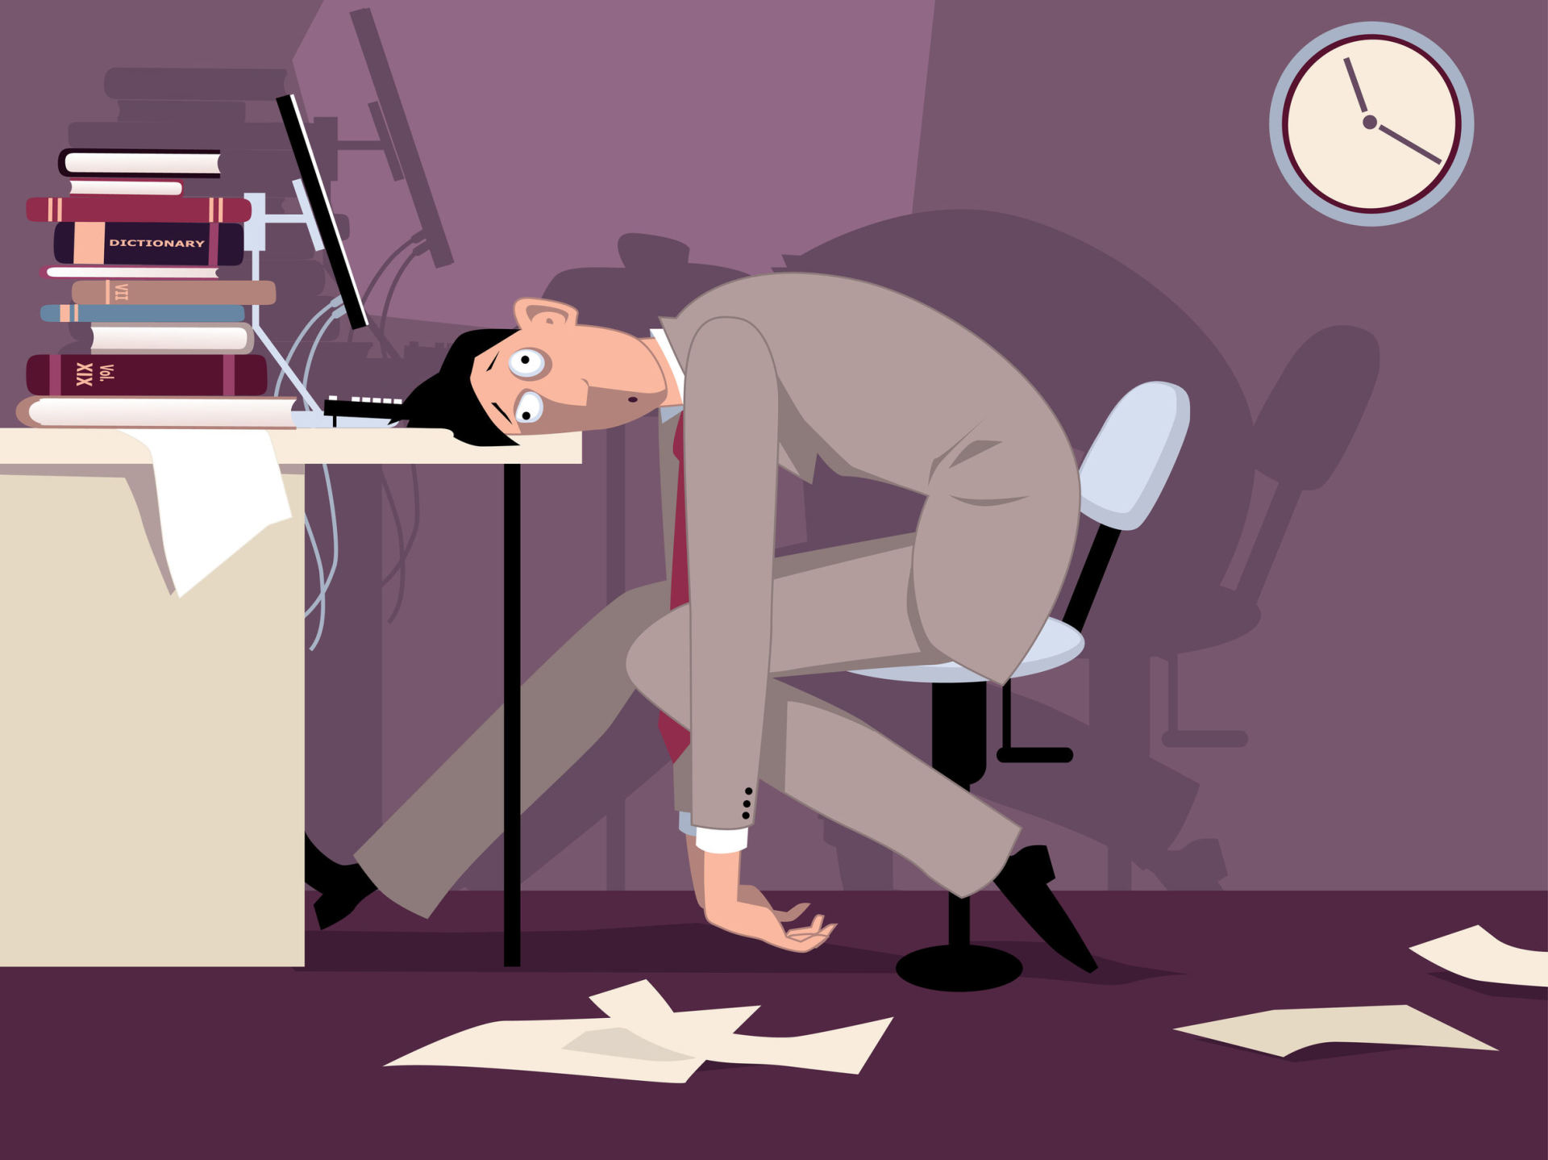
Žmonės negimsta mokėdami planuoti laiką, to reikia mokytis

Slide 11
„Vagių“ ieškosime 7 dienas,
pildysime kiekvieną dieną laiko praleidimo lapą.
Po 7 dienų padarysime išvadas,
tai kur gi daugiausiai „iššvaistome“ laiko.
Dalyvavę šiame projekte visi gausite
SEKLIO sertifikatą !!!
SĖKMĖS, SEKLIAI ☺

